Slide 1
Oneday Project
Arduino Elevator
강민구

Slide 2
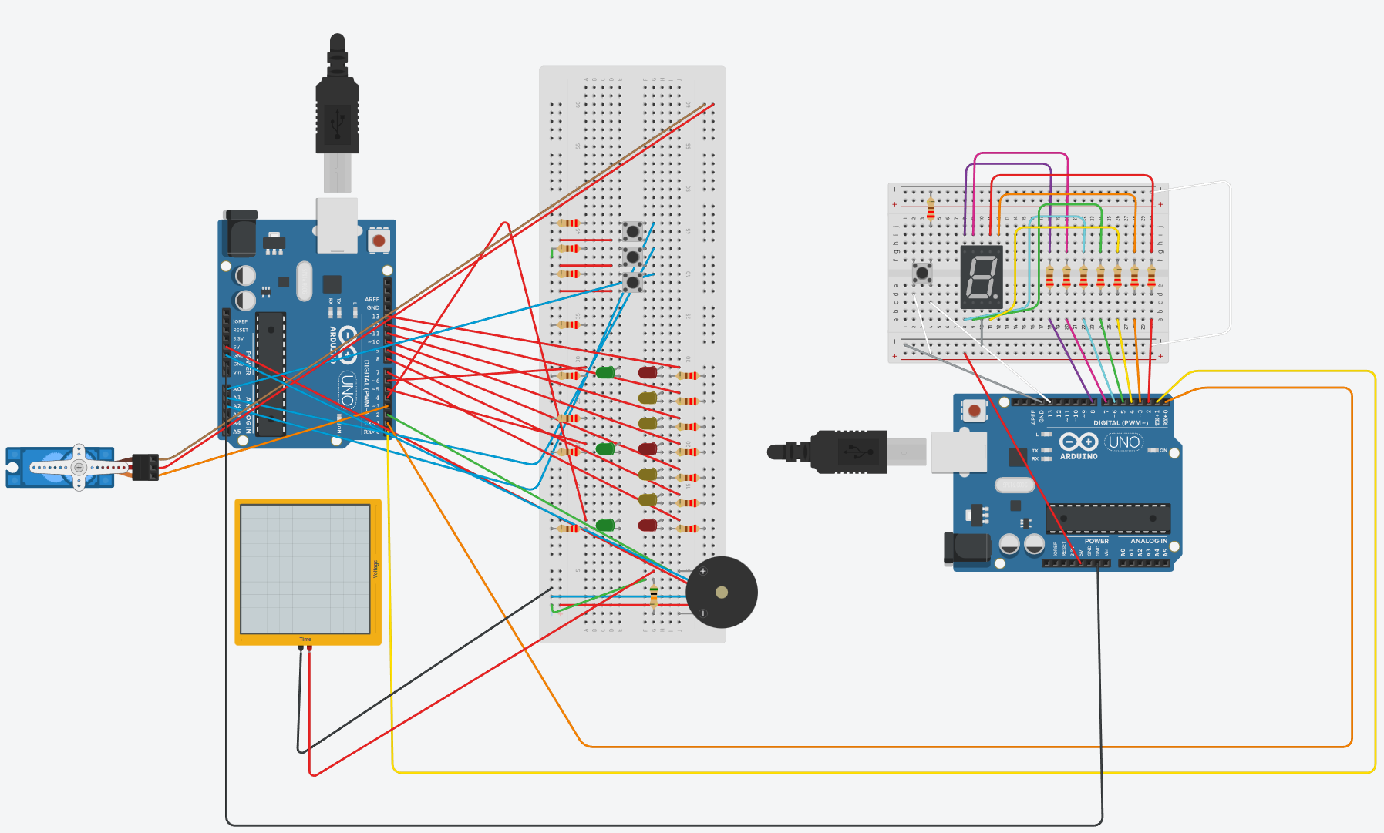
TinkerCAD 회로도
보드 1
현재 층 표시
호출 버튼
엘리베이터 위치 표시
현재 층 표시
목표 층 도착 시 각 층마다 다른 음계 소리냄
보드 2
호출 층 표시

Slide 3
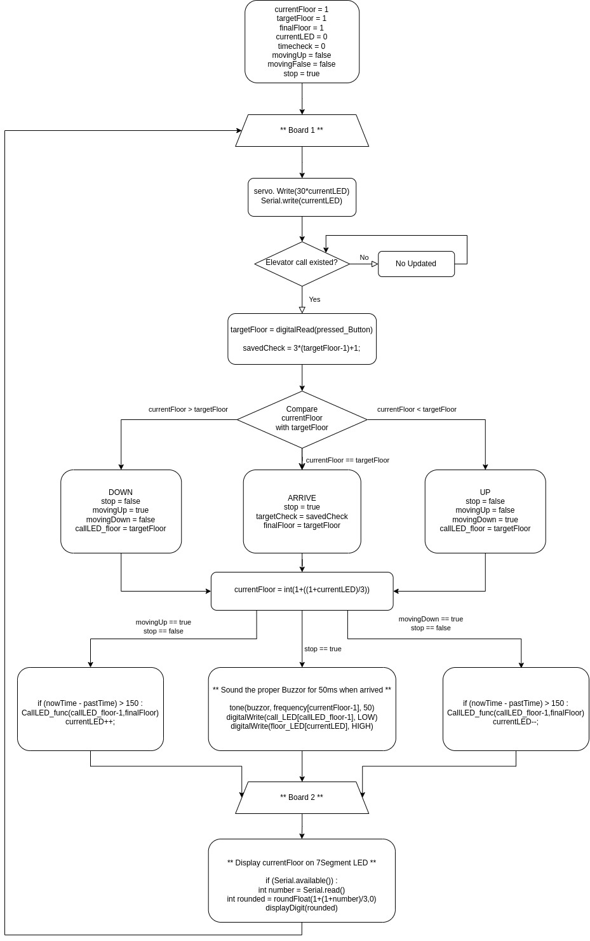
Logic Flowchart
- BOARD 1 -
엘리베이터 버튼 입력 실시간 수신 (Delay 사용 X)
targetFloor 지정 및 Case 분류
해당 Case 로직 수행
targetFloor 도착 시 엘리베이터 이동 중 받은 호출 층으로 새로운 targetFloor 업데이트 / 도착 시 부저 작동
현재 층인 CurrentFloor 업데이트
- BOARD 2 -
Serial.read() 를 통해 BOARD 1에서 현재 층 값 받아오기
7Segment 에 현재 층 표시

Slide 4
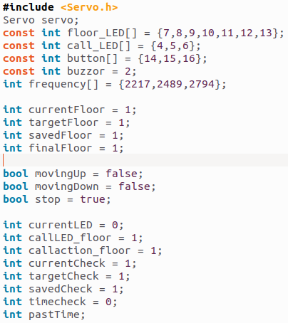
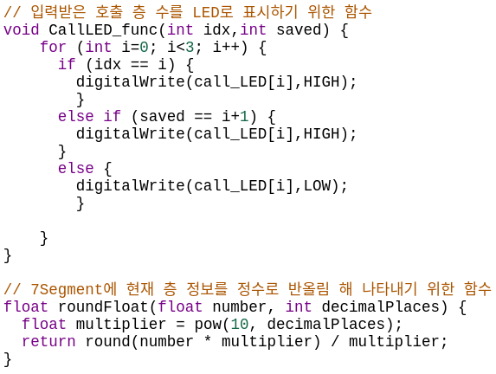
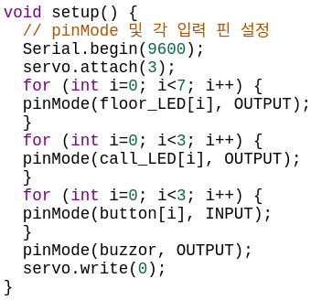
Arduino Code - Board 1
전역변수 정의
전역변수 정의
함수 정의
Setup()

Slide 5
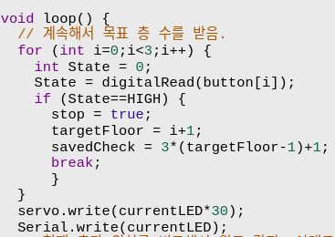
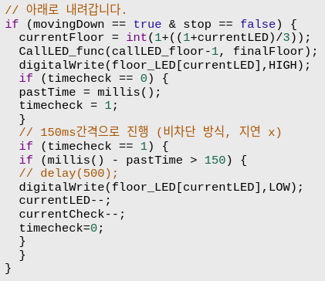
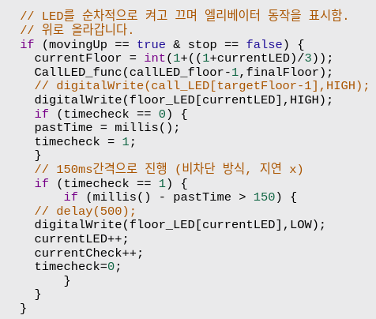
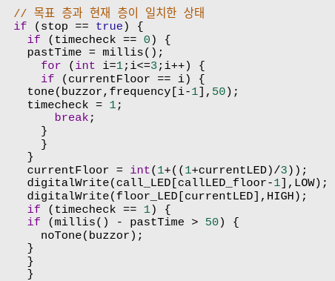
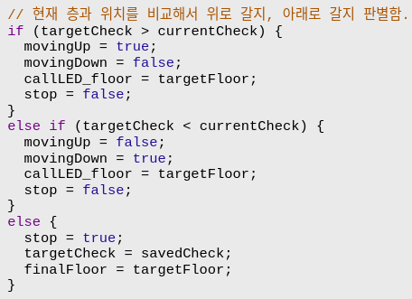
Arduino Code - Board 1
Case 에 해당하는 로직 수행
Case 에 해당하는 로직 수행
Case 에 해당하는 로직 수행
Case 에 해당하는 로직 수행
Case 에 해당하는 로직 수행
호출 층과 현재 위치를 비교 &
Case 분류
Case 에 해당하는 로직 수행
아래로 내려감
위로 올라감
초기 상태 or 목표 층 도착

Slide 6
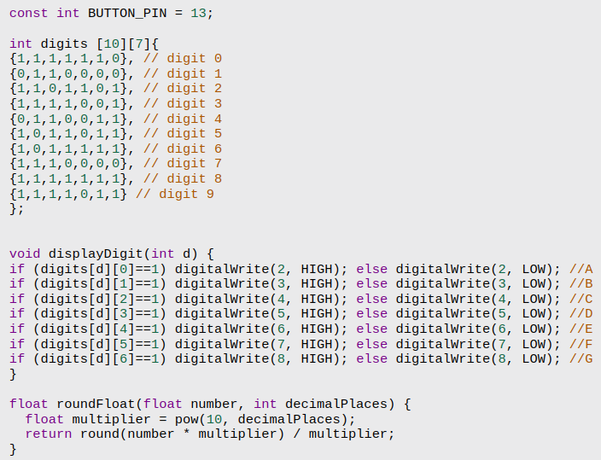
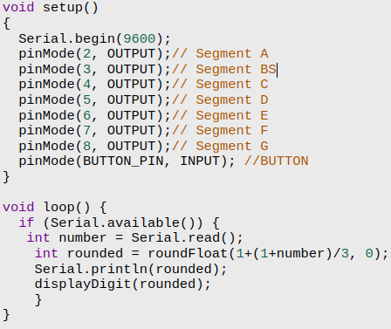
Arduino Code - Board 2
7Segment LED의 숫자 표현
setup() & loop()

Slide 7
감사합니다

